Slide 1



Slide 2
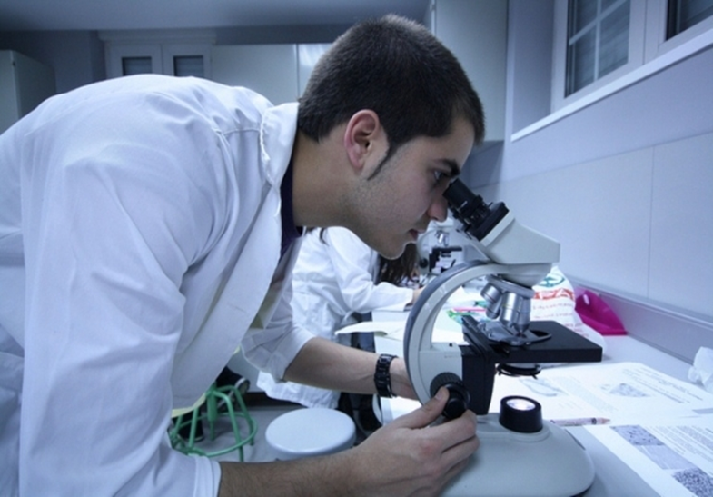
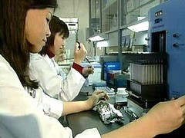
Гистотехнология - это направление исследований в отрасли биотехнологии, которое разрабатывает методики длительного хранения (консервирования) тканей вне организма и изготовления тканевых и клеточных препаратов для последующего изучения и практического применения.
Ученые разных стран разрабатывают методики, позволяющие из культур стволовых клеток выращивать целостные органы, которыми можно было бы заменять больные или поврежденные.

Slide 3
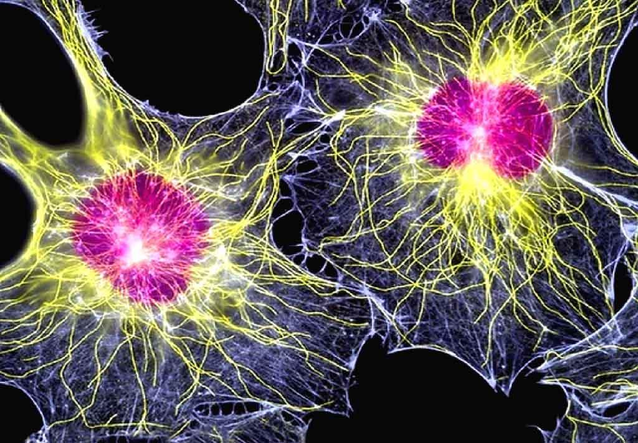
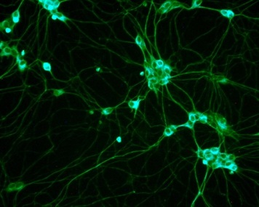
Стволовые клетки - прародительницы всех без исключения типов клеток в организме. Они способны к самообновлению и, что самое главное, в процессе деления образуют специализированные клетки различных тканей. Стволовые клетки обновляют и замещают клетки, утраченные в результате каких-либо повреждений во всех органах и тканях. Они призваны восстанавливать организм человека с момента его рождения.
С возрастом количество стволовых клеток в организме катастрофически снижается. У новорожденного 1 стволовая клетка встречается на 10 тысяч, к 20-25 годам – 1 на 100 тысяч, к 30 – 1 на 300 тысяч. К 50-летнему возрасту в организме уже остается всего 1 стволовая клетка на 500 тысяч. Истощение запаса стволовых клеток вследствие старения или тяжёлых заболеваний лишает организм возможностей самовосстановления. Из-за этого жизнедеятельность тех или иных органов становится менее эффективной.

Slide 4
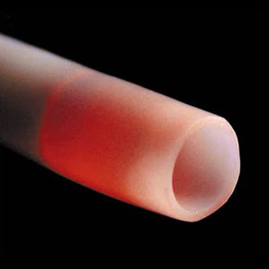
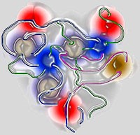
Японские ученые первыми в мире вырастили структурно полноценные капиллярные кровеносные сосуды из стволовых клеток человеческого эмбриона. Группа исследователей использовала капиллярные клетки, генерированные из стволовых клеток, импортированных в 2002 году из Австралии. До сих пор исследователям удавалось регенерировать лишь нервные клетки и мышечную ткань, что недостаточно для "производства" цельного органа.
В 2005 году американские ученые впервые вырастили полноценные клетки головного мозга. Ученые из Флоридского университета (США) первыми в мире вырастили полностью сформированные и приживающиеся клетки головного мозга. вырастить клетки удалось путем «копирования» процесса регенерации клеток головного мозга. Теперь ученые надеются выращивать клетки для трансплантации, что может помочь в лечении болезней Альцгеймера и Паркинсона. Ученые отметили, что ранее им удавалось выращивать нейроны из стволовых клеток, однако именно во Флоридском университете удалось получить полноценные клетки и изучить процесс их роста от начала до конца.

Slide 5
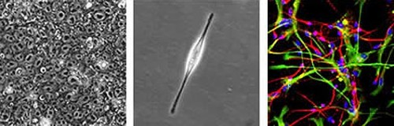
В 2005 году ученым удалось воспроизвести нервную стволовую клетку. Итальянско-британская группа ученых из эдинбургского и миланского университетов на основе неспециализированных эмбриональных стволовых нервных клеток научилась создавать in vitro различные типы клеток нервной системы.
Ученые применили уже разработанные методы управления эмбриональными стволовыми клетками к полученным ими более специализированным нервным стволовым клеткам. Результаты, которые были достигнуты на клетках мышей, были воспроизведены и на человеческих стволовых клетках. Данная разработка поможет воссоздать болезнь Паркинсона или болезнь Альцгеймера «в пробирке». Это позволит лучше понять механизм их возникновения и развития, а также облегчит фармакологов поиск подходящих средств лечения.
Нервная стволовая клетка

Slide 6
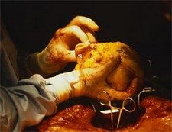
В 2006 году швейцарсцкие ученые вырастили из стволовых клеток клапаны человеческого сердца.
Осенью 2006 года доктор Саймон Хоерстрап и его коллеги из университета Цюриха впервые вырастили человеческие сердечные клапаны, воспользовавшись стволовыми клетками, взятыми из околоплодной жидкости.
Это достижение может сделать реальным выращивание клапанов сердца специально для ещё не родившегося ребёнка, если у него, ещё в утробе матери, обнаружатся дефекты сердца. А вскоре после рождения младенцу можно будет пересадить новые клапаны.

Slide 7
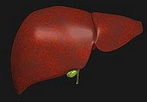
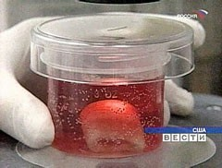
Осенью 2006 года британские ученые объявили о том, что первыми в мире вырастили в лабораторных условиях искусственную печень из стволовых клеток, взятых из пуповинной крови. Техника, которая использовалась при создании «минипечени», размером в 2 см, будет разрабатываться дальше, чтобы создать нормально функционирующую печень стандартного размера.
Американские ученые смогли вырастить в лабораторных условиях полноценный мочевой пузырь. В качестве материала были использованы клетки самих пациентов, нуждающихся в пересадке.

Slide 8
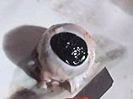
В 2007 году японские ученые вырастили из стволовых клеток роговицу глаза.
Исследователи использовали стволовую клетку, взятую из края роговицы. Такие клетки способны развиваться в различные ткани, выполняя в организме восстановительные функции. Выделенная клетка была помещена в питательную среду. Спустя неделю она развилась в группу клеток, а на четвертой неделе преобразовалась в роговицу диаметром 2 см. Таким же образом был получен тонкий защитный слой (конъюнктива), покрывающий роговицу снаружи.
Ученые подчеркивают, что впервые полноценная ткань человеческого организма выращена из единственной клетки. Пересадка органов, полученных новым способом, исключает риск переноса инфекций. Японские ученые намерены приступить к клиническим испытаниям сразу после того, как удостоверяться в безопасности новой технологии.

Slide 9
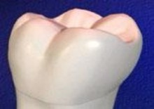
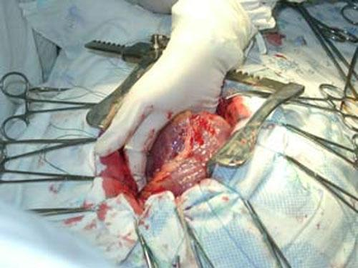
Японским ученым удалось вырастить зуб из одной клетки. Его вырастили в лабораторных условиях и пересадили мыши. Инъекция клеточного материала была произведена в коллагеновый каркас. После выращивания оказалось, что зуб принял зрелую форму, которая состояла из полноценных частей, таких как дентин, пульпа, сосуды, периодонтальные ткани, и эмаль. По словам исследователей, зуб был идентичен естественному. После трансплантации зуба лабораторной мыши он прижился и функционировал полностью нормально. Данный метод позволит выращивать целые органы из одной-двух клеток, говорят исследователи.
Весной 2007 года группе британских ученых, состоящая из физиков, биологов, инженеров, фармакологов, цитологов и опытных клиницистов, впервые в истории удалось воссоздать одну из разновидностей тканей человеческого сердца при помощи стволовых клеток костного мозга. Эта ткань выполняет роль сердечных клапанов. Если дальнейшие испытания пройдут успешно, разработанную методику можно будет применять для выращивания из стволовых клеток полноценного сердца для трансплантации больным.

Slide 10
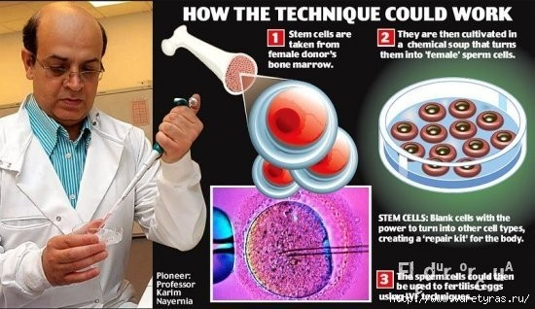
В 2007 году британские ученые получили сперму из стволовых клеток. Британские специалисты из Университета Ньюкасла в апреле 2007 года смогли превратить взятые у мужчин клетки костного мозга в сперматозоиды. В начале 2008 года они повторяют аналогичный эксперимент со стволовыми клетками женщин.
Следующим шагом станет попытка заставить эти примитивные клетки пройти мейоз, чтобы получить достаточное количество генетического материала для оплодотворения.
Профессор Наирния продемонстрировал потенциал своего метода еще в 2006 году, когда с помощью спермы, полученной из эмбриональных стволовых клеток самца мыши, удалось зачать семь детенышей – шестеро из них успешно выросли, хотя и были определенные проблемы.
Теперь ученый с оптимизмом смотрит на получение в лабораторных условиях спермы из женских клеток.

Slide 11
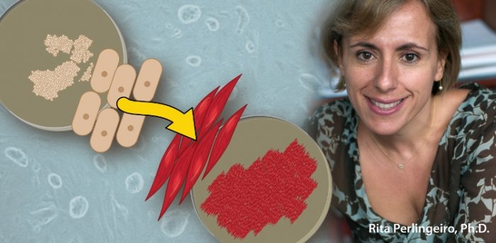

В 2006 году американским ученым удалось получить из стволовых клеток клетки мышц. Осенью 2006 года директор Института стволовой клетки университета Миннесоты в Миннеаполисе Катрин Верфэйл продемонстрировала возможность получения клеток гладкой мускулатуры из стволовых клеток взрослого организма. Клетки были выделены из костного мозга взрослых особей мышей, крыс, свиней и человека.
Образование клеток гладкой мускулатуры из многофункциональных клеток похоже на обычное развитие мышечных клеток, причем новые клетки обладают всеми функциональными особенностями нормальных клеток гладкой мускулатуры.

Slide 12
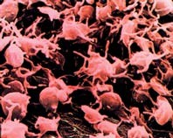
В 2008 году японские ученые создали тромбоциты из стволовых клеток Японские исследователи из Медицинского института при Токийском университете заявили, что им удалось успешно разработать кровяные пластинки или тромбоциты из эмбриональных стволовых клеток человека.
Медики говорят, что в полученную из костного мозга мыши клетку был внедрен особый вид белка, создав тем самым среду, сходную с костным мозгом человека. Группа затем культивировала в этой среде эмбриональные клетки человека. Примерно через 3 недели некоторые из этих стволовых клеток превратились в клетки костного мозга под названием мегакариоциды, из которых были произведены тромбоциты с нормальными функциями.
Ученые теперь будут улучшать эффективность производства кровяных пластинок, чтобы их можно было использовать при переливании крови.

Slide 13
В 2008 году американские ученые смогли вырастить новое сердце на каркасе.
От старого Дорис Тейлор и её коллеги из университета Миннесоты создали живое сердце крысы, используя необычную технику.
Ученые взяли взрослое сердце крысы и поместили его в специальный раствор, который удалил из сердца все клетки мышечной сердечной ткани, оставив другие ткани нетронутыми. Этот очищенный каркас был засеян клетками сердечной мышцы, взятыми у новорождённой крысы, и помещён в среду, имитирующую условия в организме.
Всего через четыре дня клетки размножились настолько, что начались сокращения новой ткани, а через восемь дней реконструированное сердце уже могло качать кровь, хотя и всего на 2-процентном уровне мощности (считая от здорового взрослого сердца).
Таким образом, учёные получили работоспособный орган из клеток второго животного. Этим путём в будущем можно было бы обрабатывать сердца, взятые для пересадки, для исключения отторжения органа. "Так вы можете сделать любой орган: почку, печень, лёгкое, поджелудочную железу", — говорит Тейлор. Донорский каркас, определяющий форму и структуру органа, будет наполняться родными для больного специализированными клетками, сделанными из стволовых.
Любопытно, что в случае с сердцем в качестве основы можно попробовать взять сердце свиньи, анатомически близкое к человеческому. Удалив только мышечную ткань, прочие ткани такого органа можно будет уже дополнить культивированными человеческими клетками сердечной мышцы, получив гибридный орган, который, по идее, должен хорошо прижиться. А новые клетки будут сразу хорошо снабжаться кислородом — благодаря старым сосудам и капиллярам, оставшимся от сердца донора.

Slide 14
Следует отметить, что развитие гистотехнологии в наше время действительно является важнейшим звеном в современной медицине. Когда врачи исчерпывают все варианты лечения больных, они обращаются к новому направлению под названием биоинженерия. Профильные ученые применяют принципы инженерии в биологических системах, что открывает возможность для создания новых человеческих тканей, органов, крови и даже роговой оболочки глаза.

Slide 15


